Slide 1

CES-11
Algoritmos e
Estruturas de Dados
Carlos Alberto Alonso Sanches
Juliana de Melo Bezerra

Slide 2
CES-11
Grafos
  Conceitos gerais e representações
Algoritmos em grafos
  Exploração sistemática em largura
  Caminhos mais curtos
  Exploração sistemática em profundidade
  Teste de aciclicidade
  Ordenação topológica
  Componentes fortemente conexos
  Vértices e arestas de corte
  Árvore geradora de custo mínimo

Slide 3
CES-11
Grafos
  Conceitos gerais e representações
Algoritmos em grafos
  Exploração sistemática em largura
  Caminhos mais curtos
  Exploração sistemática em profundidade
  Teste de aciclicidade
  Ordenação topológica
  Componentes fortemente conexos
  Vértices e arestas de corte
  Árvore geradora de custo mínimo

Slide 4
Definição
Um grafo G=(V,E) é formado pelos vértices
V = {v₁, v₂, ..., v_{n}} e pelas arestas E = {e₁, e₂, ..., e_{m}}.
Consideraremos sempre que |V| = n e |E| = m.
Um exemplo:
v₈
v₁
v₅
e₂
e₅
e₈
e₁₀
e₁
e₄
e₇
e₁₂
v₃
v₄
v₇
e₃
e₆
e₉
e₁₁
v₂
v₆
v₉
V = {v₁, v₂, v₃, v₄, v₅, v₆, v₇, v₈, v₉} n = 9
E = {e₁, e₂, e₃, e₄, e₅, e₆, e₇, e₈, e₉, e₁₀, e₁₁, e₁₂} m = 12

Slide 5
Informações em um grafo
Pode haver informações nos vértices e/ou nas arestas.
Ex1: Fornecimento de produtos entre fábricas
  Vértice (fábrica): nome, localização, número de empregados
  Aresta (fornecimento): produto transportado, quantidade, custo
Ex2: Mapa rodoviário
  Vértice (cidade): nome, número de habitantes, área
  Aresta (rodovia): distância, qualidade do trecho, eventuais pedágios
Ex3: Rede social
  Vértice (pessoa): nome, ocupação, idade, endereço
  Aresta (colaboração): trabalhos em conjunto, área de atuação, artigos

Slide 6
Algumas aplicações
Administração comercial: diagramas de processos, organogramas
Bioinformática: mapas genéticos, interação de proteínas
Bancos de dados: relacionamento de entidades
Internet: conexões entre redes, projeto e otimização de sites
Problemas em geral: diagramas de evolução, validação de circuitos, autômatos finitos, análise de linguagens, controle de fluxos, etc.

Slide 7
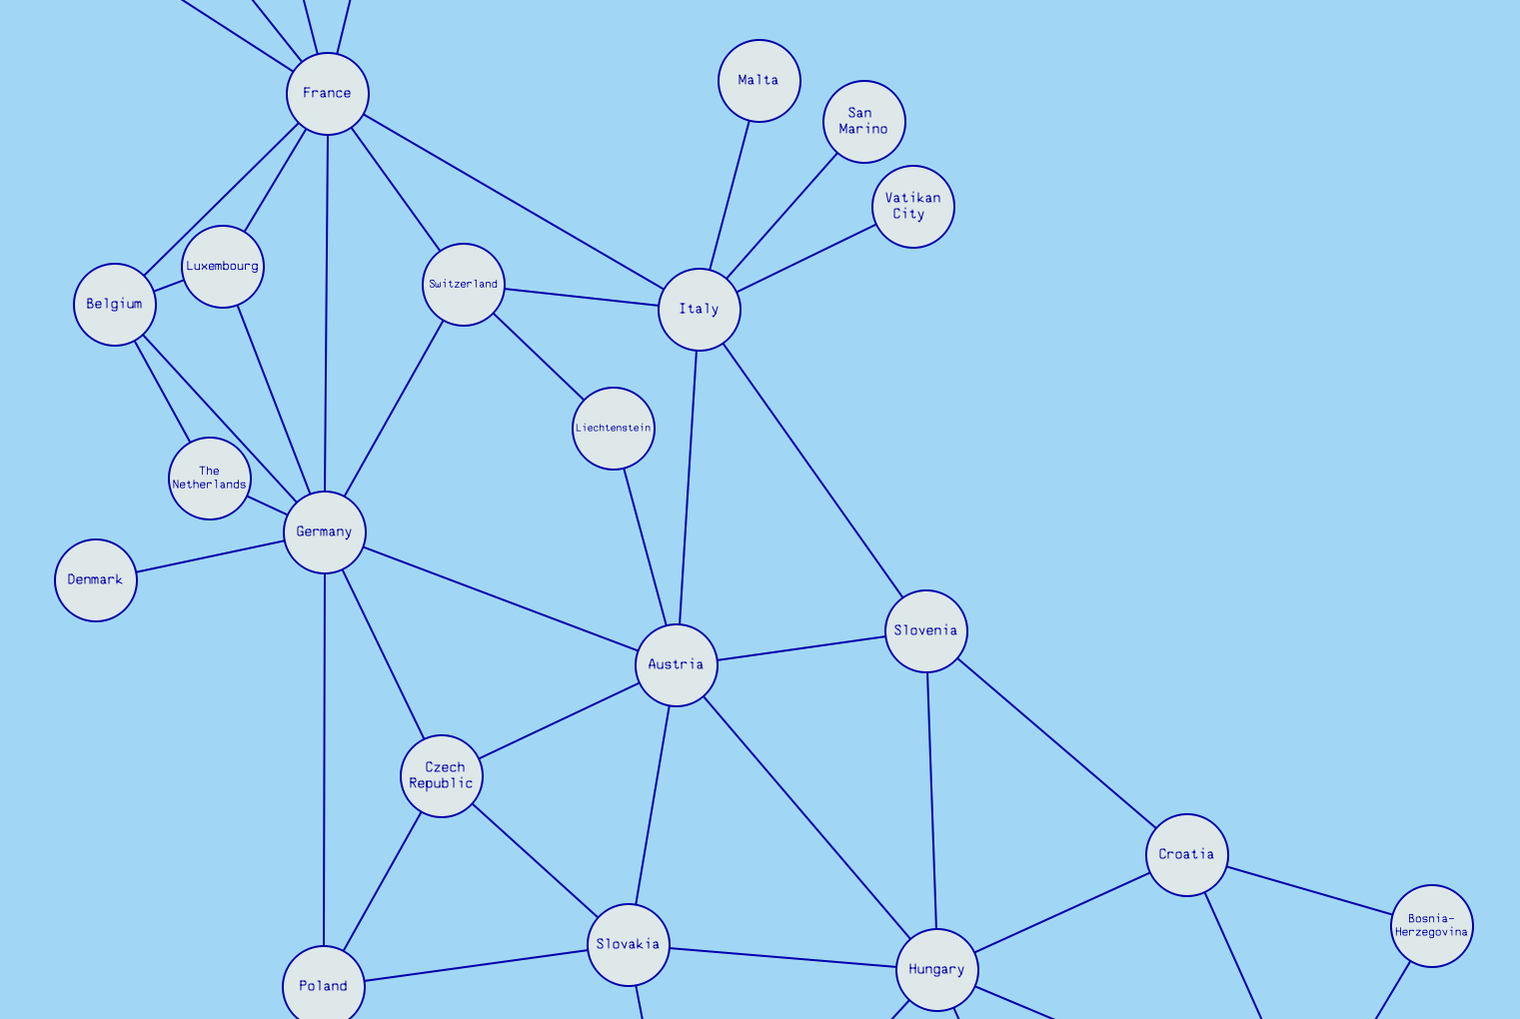
Exemplo: mapeamento de vizinhanças

Slide 8
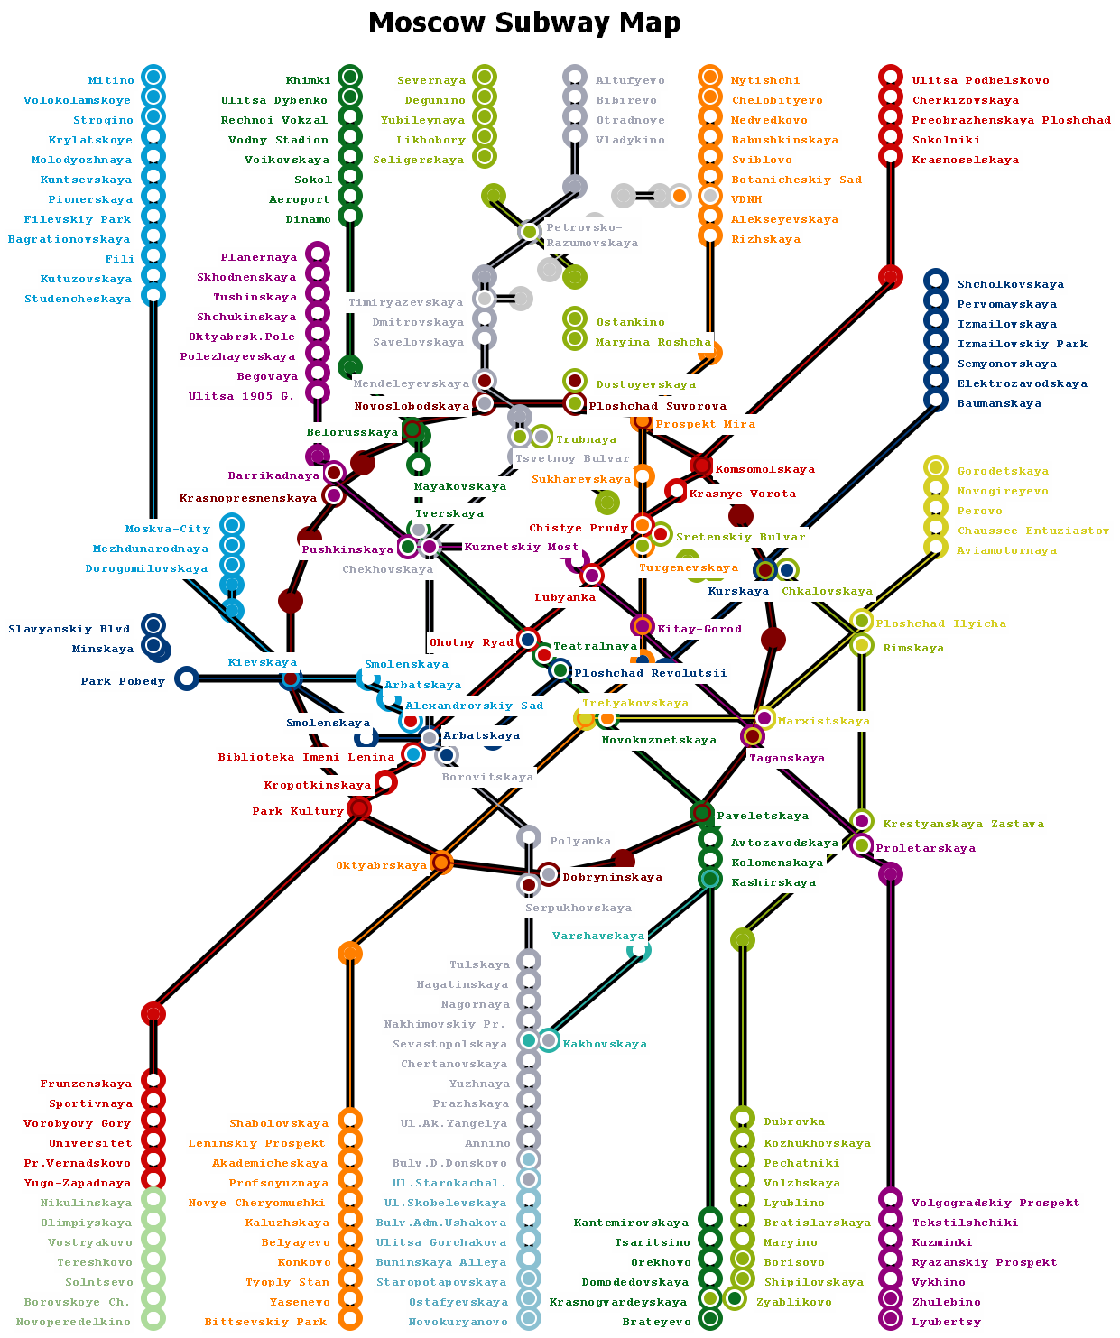
Exemplo: metrô de Moscou

Slide 9
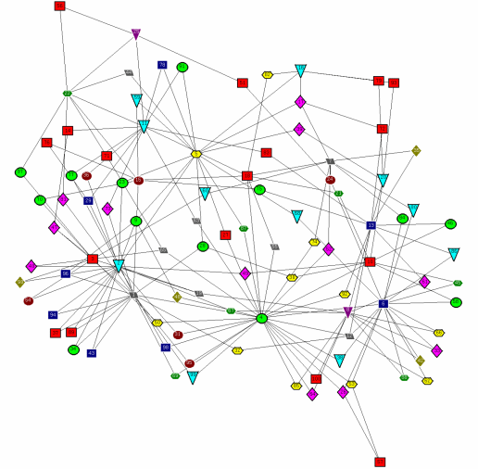
Exemplo: escalonamento de provas
Southern Methodist University (Dallas)
Vértices representam provas, arestas significam conflitos (pelo menos um aluno em comum)
Exames de mesma cor poderiam ser realizados simultaneamente (não estão conectados)

Slide 10
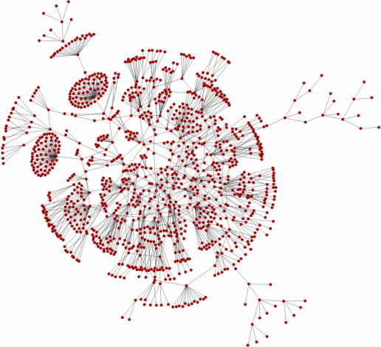
Exemplo: mapas de redes P2P
Criado por GnuMap
Identificação de sub-redes altamente conectadas
Identificação dos servidores que ficariam desconectados em caso de falha

Slide 11
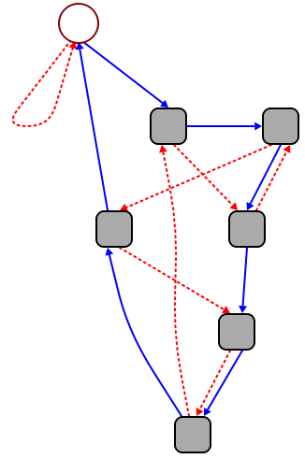
Exemplo: autômatos e algoritmos
Algoritmo para verificar a divisibilidade de um número por 7
Percurso começa no círculo
Para cada dígito d do número, andar d arestas azuis
Ao passar para o dígito seguinte, andar 1 aresta vermelha
Repetir o processo até terminar os dígitos do número
Se terminar no círculo, o número é divisível por 7

Slide 12
Arestas e vértices
Uma aresta e ∈ E é um par não-ordenado (u,v), onde u,v ∈ V.
Neste caso, dizemos que os vértices u e v são adjacentes entre si, e que a aresta e é incidente em u e em v.
Uma aresta e = (u,v) é chamada de laço quando u = v.
d(u) é o grau do vértice u, isto é, o número de incidências em u.
É fácil observar que Σ_{u єV} d(u) = 2.|E|

Slide 13
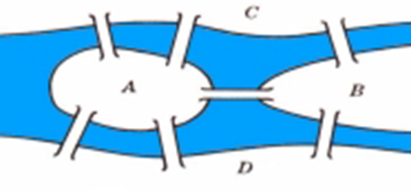
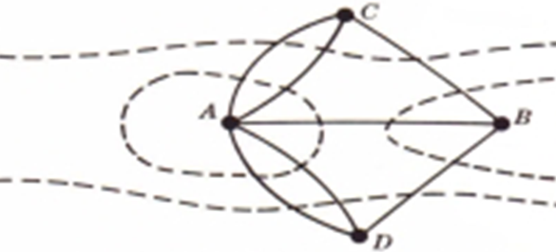
Origem histórica
Na cidade de Königsberg (atual Kaliningrado), havia sete pontes sobre o rio Pregel:
Será possível fazer um passeio pela cidade, começando e terminando no mesmo local, e passando uma única vez em cada ponte?
Euler (1736) resolveu o problema: esse passeio só seria possível se cada vértice do grafo tivesse grau par.
Todo grafo com essa propriedade é chamado de euleriano.

Slide 14
Subgrafos
O grafo G’=(V’,E’) é um subgrafo de G=(V,E) se V’ ⊆ V e
E’ ⊆ E, e todas arestas de E’ têm seus vértices em V’.
Quando V’=V, G’ é chamado de subgrafo gerador de G.
Seja X ⊆ V e E(X) o conjunto das arestas de E com ambos os vértices em X. Dizemos que G(X)=(X,E(X)) é o subgrafo de G induzido por X.
Exemplo:
1
2
G
X = {2, 3, 4, 5}
3
G(X)
6
4
5

Slide 15
Sequências de vértices
Caminho é uma sequência alternada de vértices e arestas, onde cada aresta é incidente tanto ao vértice que a antecede como ao que a segue.
Caminho simples é um caminho no qual cada vértice aparece uma única vez.
Comprimento de um caminho é o seu número de arestas.
Ciclo ou circuito é um caminho que começa e termina no mesmo vértice.

Slide 16
Componentes conexos
Dois vértices v e u são conectados se houver um caminho entre eles. Componentes conexos são subconjuntos maximais de vértices conectados entre si.
Um grafo é conexo se tiver um único componente conexo, ou seja, se todos seus vértices estiverem conectados entre si.
Exemplo:
Grafo com 3 componentes conexos

Slide 17
Árvores e florestas
Árvore é um grafo conexo sem circuitos.
Exemplo:
Portanto, todo caminho simples é uma árvore.
Floresta é um grafo cujos componentes conexos são árvores.
Exemplo:

Slide 18
Vértices e arestas de corte
Em um grafo G, u ∈ V é chamado de vértice de corte (ou ponto de articulação) se a sua remoção desconecta G.
Exemplo:
u
Se um componente conexo de um grafo não possui vértices de corte, ele é chamado de componente biconexo.
Analogamente, uma aresta e, cuja remoção ocasiona a desconexão do grafo, recebe o nome de aresta de corte (ou ponte).
Exemplo:
e

Slide 19
Digrafos ou grafos orientados
Digrafos são grafos orientados, isto é, suas arestas possuem direção e são chamadas de arcos.
Em um digrafo G=(V,E), uma aresta e ∈ E é um par ordenado (u,v), onde u,v ∈ V.
v é sucessor de u
u é predecessor de v
u
v
Cada vértice v tem um grau de saída d⁺(v) e um grau de entrada d⁻(v), que correspondem respectivamente ao total de arcos que saem ou chegam em v.
Exemplo:
2
d⁺(4) = 0
d⁻(4) = 3
d⁺(6) = 1
d⁻(1) = 1
4
1
3
6
5

Slide 20
Sequências de arcos
Caminho é uma sequência de arcos e₁, e₂, ..., e_{q} tal que a extremidade inicial de e_{i} coincide com a final de e_{i-1}, 1 < i ≤ q.
Ciclo ou circuito é um caminho que começa e termina no mesmo vértice.
Exemplo:
2
e₃
5
e₄
3
e₃, e₄, e₇, e₅: caminho entre os vértices 2 e 1
e₃, e₆, e₅, e₁: ciclo ou circuito
e₁
e₂
e₆
e₇
1
e₅
4

Slide 21
Componentes fortemente conexos
Em um digrafo, dois vértices v_{i} e v_{j} estão conectados entre si se existem caminhos de v_{i} a v_{j} e de v_{j} a v_{i} .
Desse modo, surge analogamente o conceito de componente fortemente conexo.
Exemplos:
2
6
7
{1, 2, 3, 4, 5, 6, 8, 9, 10}
{7}
8
1
3
5
10
9
1
4
4
7
{1, 2, 3, 4}
{5, 6, 7}
3
6
2
5

Slide 22
Ordenação topológica
Uma ordenação topológica de um digrafo G=(V,E) corresponde a uma bijeção f: V → {1,2, ..., n} tal que, para toda aresta (u,v) ∈ E, f(u) < f(v).
Em outras palavras, deseja-se numerar os vértices de tal modo que, se houver em G um caminho de u até v, então o número de u será menor que o de v.
É fácil provar que um digrafo G admite uma ordenação topológica se e somente se for acíclico.
Se os vértices forem alinhados de acordo com uma ordenação topológica, todos os arcos terão uma mesma direção.

Slide 23
Exercício
Encontrar uma ordenação topológica para os digrafos abaixo.

Slide 24
CES-11
Grafos
  Conceitos gerais e representações
Algoritmos em grafos
  Exploração sistemática em largura
  Caminhos mais curtos
  Exploração sistemática em profundidade
  Teste de aciclicidade
  Ordenação topológica
  Componentes fortemente conexos
  Vértices e arestas de corte
  Árvore geradora de custo mínimo

Slide 25
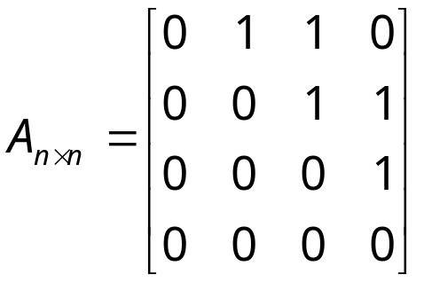
Matriz de adjacências
Matriz de adjacências é formada por n linhas e n colunas.
A posição a_{ij} dessa matriz indica se o vértice v_{j} é sucessor ou não do vértice v_{i} .
Exemplo:
1
2
4
3
Tamanho da estrutura: O(n²)
Útil quando grafo é denso: m ~ n²

Slide 26
Lista de adjacências
Lista de adjacências é formada por um vetor de n ponteiros, onde cada vértice aponta para seus sucessores (ou predecessores).
Exemplo:
1
2
4
3
vértices sucessores
1
2
3
4
2
3
Útil quando grafo é esparso: m << n²
Código para manipulação do grafo é mais complicado
3
4
4
Tamanho da estrutura: O(n+m)

Slide 27
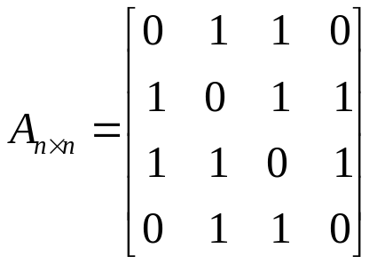
Grafos não orientados
Exemplo:
1
2
4
3
Matriz de adjacências
(simétrica em relação
à diagonal principal)
vértices sucessores
1
2
3
4
2
3
Lista de adjacências
(possui 2m nós)
1
3
4
1
2
4
2
3

Slide 28
Representação mais adequada
Critérios para se escolher a melhor representação:
  Espaço de armazenamento (depende do tamanho do grafo)
  Teste de pertinência de uma aresta (matriz)
  Verificação do grau de um vértice (lista)
  Inserção ou remoção de uma aresta (matriz)
  Percurso no grafo (lista)
Geralmente, a lista de adjacências costuma ser mais vantajosa

Slide 29
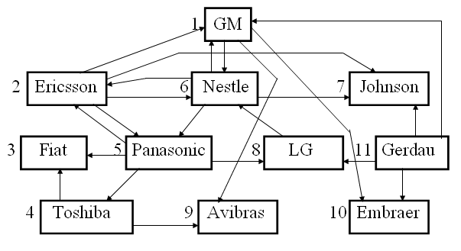
Exemplo 1
Fornecimento de produtos entre fábricas:

Slide 30
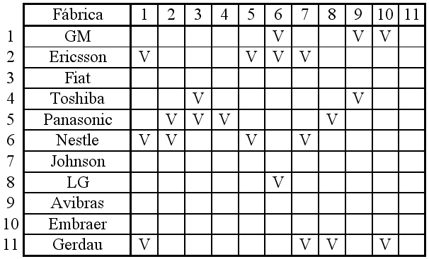
Exemplo 1: matriz de adjacências
int maxvert = 100;
struct CelulaVertice {
char nome[30];
logic adjacente[maxvert];
};
struct Digrafo {
CelulaVertice vertices[maxvert];
int nvert;
};
Digrafo Fornecimento;
Se houver informação no arco, basta alterar esse tipo (poderia ser até uma estrutura complexa)

Slide 31
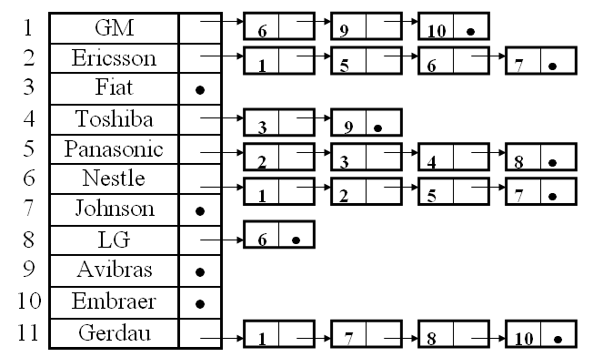
Exemplo 1: lista de adjacências
int maxvert = 100;
typedef int vertice;
struct CelulaAdj {
vertice vert;
CelulaAdj *prox;
};
struct CelulaVertice {
char infoVert[30];
CelulaAdj *listaAdj;
};
struct Digrafo {
int nvert;
CelulaVertice vertices[maxvert];
};
Digrafo Fornecimento;
Se houver informação no arco, basta acrescentar um campo aqui

Slide 32
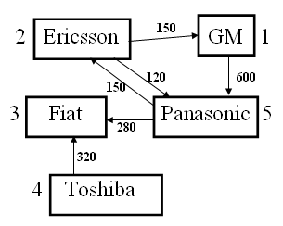
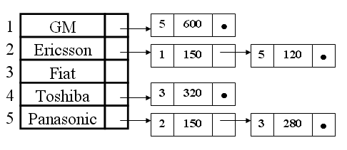
Exemplo 2: armazenamento de digrafo
Seja um digrafo de fornecimento entre fábricas:
  Arcos: custo de fornecimento mensal (em R$)
Deseja-se representá-lo através de uma lista de adjacências, onde todas as dimensões são alocadas dinamicamente.

Slide 33
Exemplo 2: armazenamento de digrafo
typedef int vertice;
struct CelulaAdj {
vertice vert;
int custo;
CelulaAdj *prox;
};
struct CelulaVertice {
char nome[30];
CelulaAdj *listaAdj;
};
struct Digrafo {
int nvert;
CelulaVertice *vertices;
};
Digrafo G;
Vetor de vértices alocados dinamicamente

Slide 34
Exemplo 2: armazenamento de digrafo
// Funcao lerGrafo: lê e armazena um digrafo na variavel global G
void lerGrafo () {
int i, j, n;
CelulaAdj *p;
// Alocacao do vetor de vertices
printf ("Numero de fabricas: ");
scanf ("%d", &G.nvert);
G.vertices=(CelulaVertice*)malloc((G.nvert+1)*sizeof(CelulaVertice));
// Leitura do nome das fabricas
for (i = 1; i <= G.nvert; i++) {
printf ("Nome da fabrica %d: ", i);
scanf ("%s", &G.vertices[i].nome);
G.vertices[i].listaAdj = NULL;
}
// Continua...

Slide 35
Exemplo 2: armazenamento de digrafo
// Leitura dos fornecimentos e seus custos
for (i = 1; i <= G.nvert; i++) {
printf ("Numero de fornecimentos de %s: ", G.vertices[i].nome);
scanf("%d", &n);
for (j = 1; j <= n; j++) {
printf ("Numero da fabrica e custo:");
p = G.vertices[i].listAdj;
G.vertices[i].listaAdj = (CelulaAdj*)malloc(sizeof(CelulaAdj));
G.vertices[i].listaAdj->prox = p;
scanf("%d %d", &G.vertices[i].listaAdj->vert, &G.Vertices[i].listaAdj->custo);
}
}
}

